Slide 1


BakeAdmin

Slide 2

BakeAdmin
Alfonso Romero Santiago
Maicol Esneider Ortiz Lopez
Soto Vera Duberney
Servicio Nacional de Aprendizaje –SENA, Centro de Electricidad Electrónica y Telecomunicaciones
Tecnologo en Analisis y Desarrollo de Software- TPS, Primer Trimestre
Instructor Albeiro Ramos
Bogotá, 25 de marzo de 2023

Slide 3


Introducción
El presente proyecto se desarrolla específicamente en la Empresa Coffee Park, dedicada a la producción y comercialización de productos de panadería. Surge con el propósito de mejorar la gestión de sus procesos internos mediante el uso de herramientas tecnológicas que optimicen la organización y el control de la información.
En esta presentación se expone el problema identificado en la empresa, así como los objetivos, la justificación, el alcance y la delimitación del proyecto, enfocados en el desarrollo del sistema BakeAdmin como solución para optimizar los procesos operativos.

Slide 4
BakeAdmin
Problema
Objetivos
Justificación
Alcance
Delimitación
Entregables Trimestre
Logo Sistema
Logo Empresa

Slide 5
Problema
Logo Sistema
Logo Empresa
La empresa Coffee Park cuenta con un sistema de información que apoya algunos procesos administrativos y operativos; sin embargo, los módulos de Producción y Compras a Proveedores presentan deficiencias debido a la falta de actualización del software y a la ausencia de funcionalidades acordes con las necesidades actuales. Como consecuencia, gran parte de la información se administra mediante formatos físicos, Microsoft Excel y WhatsApp, generando desorganización, duplicidad de registros, reprocesos y errores en la gestión de la información.
En el proceso de Producción, los registros se realizan manualmente, luego son enviados por WhatsApp y transcritos en un archivo plano (excel) y se carga al sistema, ocasionando retrasos, errores de digitacion y pérdida de tiempo.

Slide 6
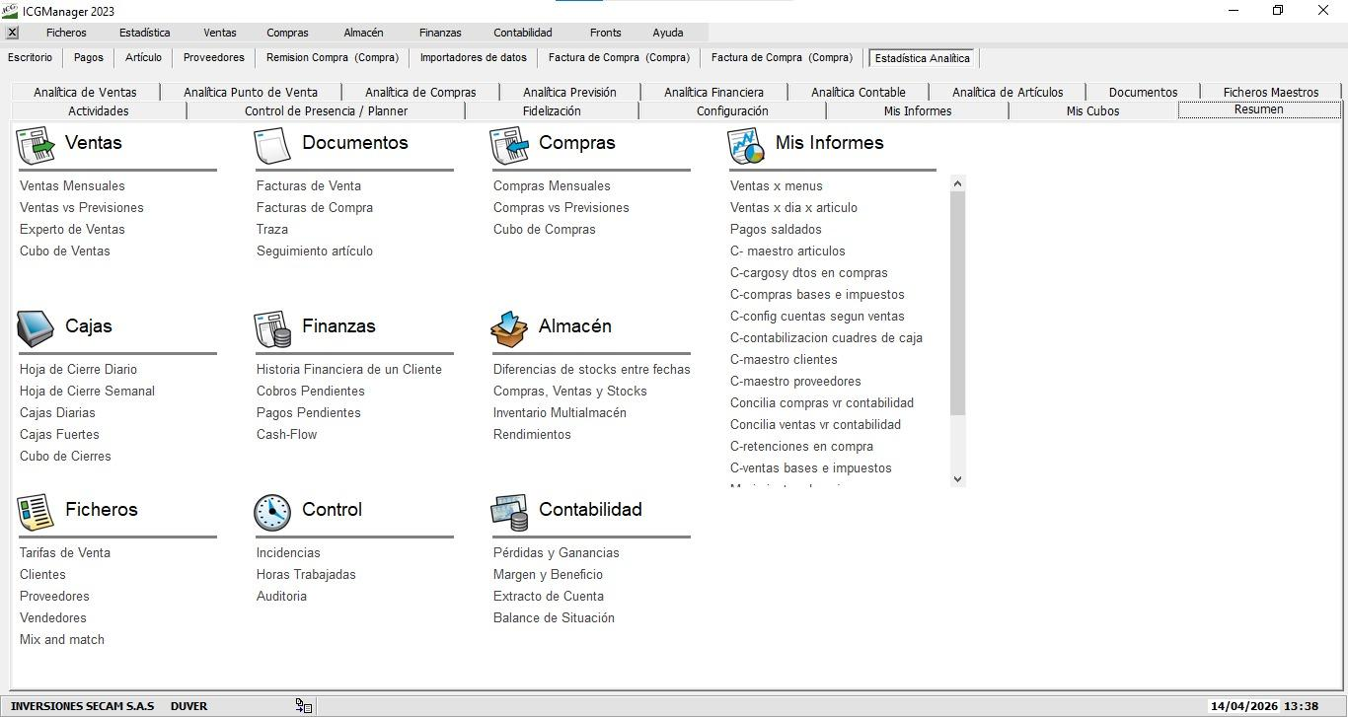

Slide 7

Problema
Logo Sistema
Logo Empresa
En Compras a Proveedores, el sistema no ofrece un control eficiente de las órdenes de compra, el seguimiento de proveedores ni del abastecimiento, lo que provoca información desactualizada y dificultades para el control del proceso.
Además, la empresa no cuenta con un módulo de Domicilios, por lo que los pedidos se gestionan mediante llamadas telefónicas y WhatsApp, dificultando el seguimiento de las entregas y aumentando el riesgo de errores y retrasos.
Ante esta situación, surge la necesidad de optimizar los módulos de Producción y Compras a Proveedores e implementar un nuevo módulo de Domicilios, con el propósito de automatizar estos procesos, centralizar la información y mejorar el control, la organización y la eficiencia operativa de la empresa

Slide 8

Objetivo General
Diseñar un Sistema de Información Web BakeAdmin para el seguimiento, control y optimización de los procesos de producción ,compras a proveedores y domicilios de la Empresa Coffee Park.
Objetivo Específicos
Administrar el control de los usuarios de la Empresa Coffee Park.
optimizar el proceso de domicilios de la Empresa Coffee Park.
Organizar el proceso de compras a proveedores y abastecimiento de la Empresa Coffee Park.
Generar reportes gráficos e impresos de la Empresa Coffee Park.

Slide 9
Justificación
Logo Sistema
Logo Empresa
El desarrollo del sistema BakeAdmin se justifica por la necesidad de optimizar los procesos de Producción, Compras a Proveedores y Domicilios de la empresa Coffee Park, debido a que actualmente presentan dificultades que afectan la eficiencia operativa y la adecuada gestión de la información. La falta de actualización de los módulos de Producción y Compras a Proveedores ha ocasionado desorganización, duplicidad de registros, reprocesos y dependencia de herramientas externas como formatos físicos, Microsoft Excel y WhatsApp. Asimismo, la inexistencia de un módulo para la gestión de Domicilios obliga a realizar este proceso de forma manual, dificultando el seguimiento de los pedidos y el control de las entregas.
Con la optimización de los módulos de Producción y Compras a Proveedores se busca automatizar actividades que actualmente requieren múltiples registros, reducir los errores ocasionados por la digitación manual y mejorar el control de las órdenes de producción, las compras y el abastecimiento de insumos. De igual manera, la implementación del módulo de Domicilios permitirá administrar los pedidos, asignar las entregas y realizar el seguimiento de cada domicilio desde una única plataforma, agilizando el proceso y ofreciendo un mayor control sobre las operaciones realizadas.

Slide 10
Justificación
Logo Sistema
Logo Empresa
Además, la centralización de la información permitirá que los diferentes usuarios accedan a datos actualizados y confiables, facilitando la consulta, el seguimiento y la toma de decisiones. Esto contribuirá a mejorar la organización de los procesos, optimizar los tiempos de respuesta, disminuir la duplicidad de información y fortalecer la eficiencia operativa de la empresa.
En este sentido, BakeAdmin representa una solución tecnológica orientada a modernizar los procesos críticos de Coffee Park, apoyando su transformación digital mediante la automatización de actividades, el fortalecimiento del control interno y la implementación de herramientas que permitan una gestión más organizada, eficiente y acorde con las necesidades actuales de la empresa.

Slide 11
Alcance
Logo Sistema
Logo Empresa
El sistema BakeAdmin abarcará la gestión del módulo de producción de la empresa Coffee Park, permitirá controlar y automatizar los procesos productivos, optimizando tiempos, recursos y organización dentro de la empresa.
Asimismo, el sistema incluirá el módulo de compras, en el cual se gestionarán los procesos relacionados con la adquisición de insumos necesarios para el funcionamiento del negocio. Este módulo permitirá registrar pedidos de compra, llevar un control estructurado de proveedores y realizar el seguimiento de las órdenes generadas, asegurando una adecuada planificación y control del abastecimiento.
De igual manera, BakeAdmin contemplará el módulo de domicilios, el cual permitirá administrar los pedidos realizados por los clientes, asignar las entregas correspondientes y realizar el seguimiento del estado de cada solicitud. Esto facilitará la organización del proceso de distribución, mejorando la gestión de los pedidos y permitiendo un mayor control sobre las entregas realizadas.

Slide 12
Alcance
Logo Sistema
Logo Empresa
Por otra parte, el sistema BakeAdmin no estará orientado a la gestión de procesos externos como la contabilidad avanzada, la facturación electrónica ante entidades gubernamentales o la integración directa con plataformas bancarias. Tampoco incluirá funcionalidades relacionadas con comercio electrónico en línea ni aplicaciones móviles nativas, ya que su enfoque principal se centra en la gestión interna de los procesos operativos de la empresa.
En cuanto a las tecnologías, el sistema BakeAdmin será desarrollado bajo una arquitectura cliente-servidor, permitiendo la interacción entre el usuario y la aplicación a través de un navegador web. Se utilizará un enfoque de desarrollo basado en capas (presentación, lógica de negocio y datos), lo que facilitará la organización, mantenimiento y escalabilidad del sistema.
Finalmente, para su implementación se emplearán tecnologías modernas de desarrollo web, incluyendo un framework de Front-End para la construcción de interfaces dinámicas e interactivas, y un Back-End encargado de la lógica del sistema y la gestión de la base de datos. Asimismo, se podrán aplicar patrones de diseño como MVC (Modelo-Vista-Controlador), junto con el uso de librerías y herramientas que optimicen el desarrollo, garanticen la seguridad de la información y mejoren el rendimiento general del sistema.
”

Slide 13
Delimitación
Logo Sistema
Logo Empresa
El desarrollo del sistema BakeAdmin para la Empresa Coffee Park se llevará a cabo mediante un cronograma estructurado basado en el modelo de diagrama de Gantt, el cual permitirá planificar, organizar y controlar las actividades del proyecto en función del tiempo. Este cronograma contempla las fases principales del desarrollo de software, incluyendo análisis de requerimientos, diseño, desarrollo, pruebas e implementación, garantizando una ejecución ordenada y coherente del proyecto.
En la fase de análisis de requerimientos se identificarán las necesidades de la empresa, los procesos a automatizar y los perfiles de usuario involucrados. Como evidencia de esta etapa se generarán documentos como el levantamiento de información y la definición de requisitos funcionales y no funcionales. Esta fase estará a cargo del equipo de desarrollo, en coordinación con los responsables del negocio.
Posteriormente, en la fase de diseño se estructurará la arquitectura del sistema, la base de datos y las interfaces de usuario. En esta etapa se elaborarán diagramas como el modelo entidad-relación, diagramas de casos de uso y prototipos de interfaz. Estas evidencias permitirán tener una visión clara del funcionamiento del sistema antes de su desarrollo.

Slide 14
Delimitación
Logo Sistema
Logo Empresa
Durante la fase de desarrollo se implementarán los módulos del sistema, incluyendo producción, domicilios, y compras. Esta etapa se dividirá en actividades específicas por módulo, con el fin de facilitar el control del avance. Las evidencias estarán representadas en el código fuente, avances funcionales del sistema y pruebas parciales realizadas por el equipo.
En la fase de pruebas se verificará el correcto funcionamiento del sistema mediante pruebas funcionales, de integración y validación con los usuarios. Se identificarán y corregirán errores, garantizando la calidad del software antes de su implementación. Como evidencia se generarán reportes de pruebas y registros de incidencias.
Finalmente, en la fase de implementación se realizará la entrega del sistema BakeAdmin, incluyendo su despliegue en un entorno de uso real y la capacitación básica a los usuarios de la Empresa Coffee Park. Esta etapa incluirá como evidencias el sistema en funcionamiento, manuales de usuario y documentación técnica, asegurando que el proyecto cumpla con los objetivos planteados dentro del tiempo establecido.

Slide 15
Entregables Proyecto Formativo por Trimestre
Logo Sistema
Logo Empresa
Primer Trimestre
Tercer Trimestre
Sexto trimestre
Plan de Proyecto
Levantamiento de Información
Diagrama de Procesos
IEEE-830 o Historias de Usuario
Casos de Uso Extendido
Diagrama de Clases
Prototipo No Funcional
Patrón de Diseño
Planeación de Pruebas
Ejecución de Pruebas
Cuarto Trimestre
Séptimo trimestre
Manual de Instalación
Configuración del Servidor de Aplicaciones
Configuración del Servidor de BBDD
Segundo Trimestre
Modelo Entidad Relación
Modelo Relacional
Diccionario de Datos
Script de la BBDD
Sentencias DDL
Consultas DML
Automatización de la BBDD
Sistema de Información Web – Servidor Local
Quinto Trimestre
Manual de Usuario
Sistema de Información Web – Servidor Externo

